Slide 1
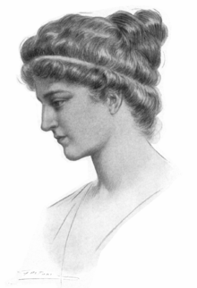
hypatie
Esprit critique

Slide 2
Théon d'Alexandrie
Théon était éditeur et commentateur de textes mathématiques
(env. 335 - env. 405)
localité: alexandrie

Slide 3
Elle enseigne, elle vulgarise et l’astronomie
Femme de lettres et de sciences, elle est à la tête de l'école néoplatonicienne d'Alexandrie, au sein de laquelle elle enseigne la philosophie et l'astronomie.
Termes manquants : vulgarise ‎prédécesseure

Slide 4
Elle est considérée comme_
s'agissant d'une femme, le mot peut être employé au masculin ou au féminin : Mme Sophie Etarcos est une philosophe

Slide 5
5 phrases
"Défendez votre droit de penser, car même penser de manière erronée vaut mieux que ne pas penser.«
2- "Toutes les religions formelles sont fallacieuses et ne devraient pas être acceptées par respect pour soi-même.«
"Comprendre les choses qui nous entourent est la meilleure préparation pour comprendre les choses qui se trouvent au-delà.«
4- « Dieu créa l'homme comme un animal social, avec une inclinaison et sous la nécessité de vivre avec les êtres de leur propre espèce, et a également doté de la langue, être le grand instrument et lien commun la société.«
5- "La vie est croissance et plus nous voyageons, plus nous pouvons comprendre la vérité. Comprendre les choses qui nous entourent est la meilleure préparation pour comprendre les choses qui se trouvent au-delà. "

